Slide 1
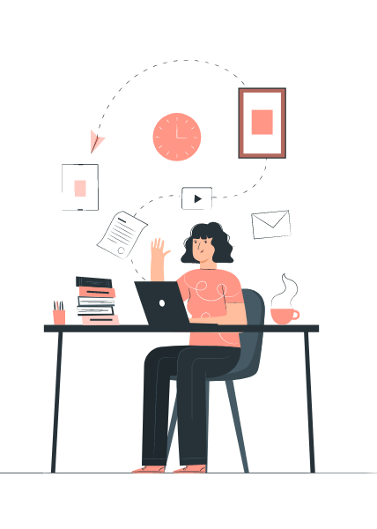


Acercándome a la cultura digital de mis estudiantes
Recurso didáctico para aplicación en el aula virtual

Slide 2
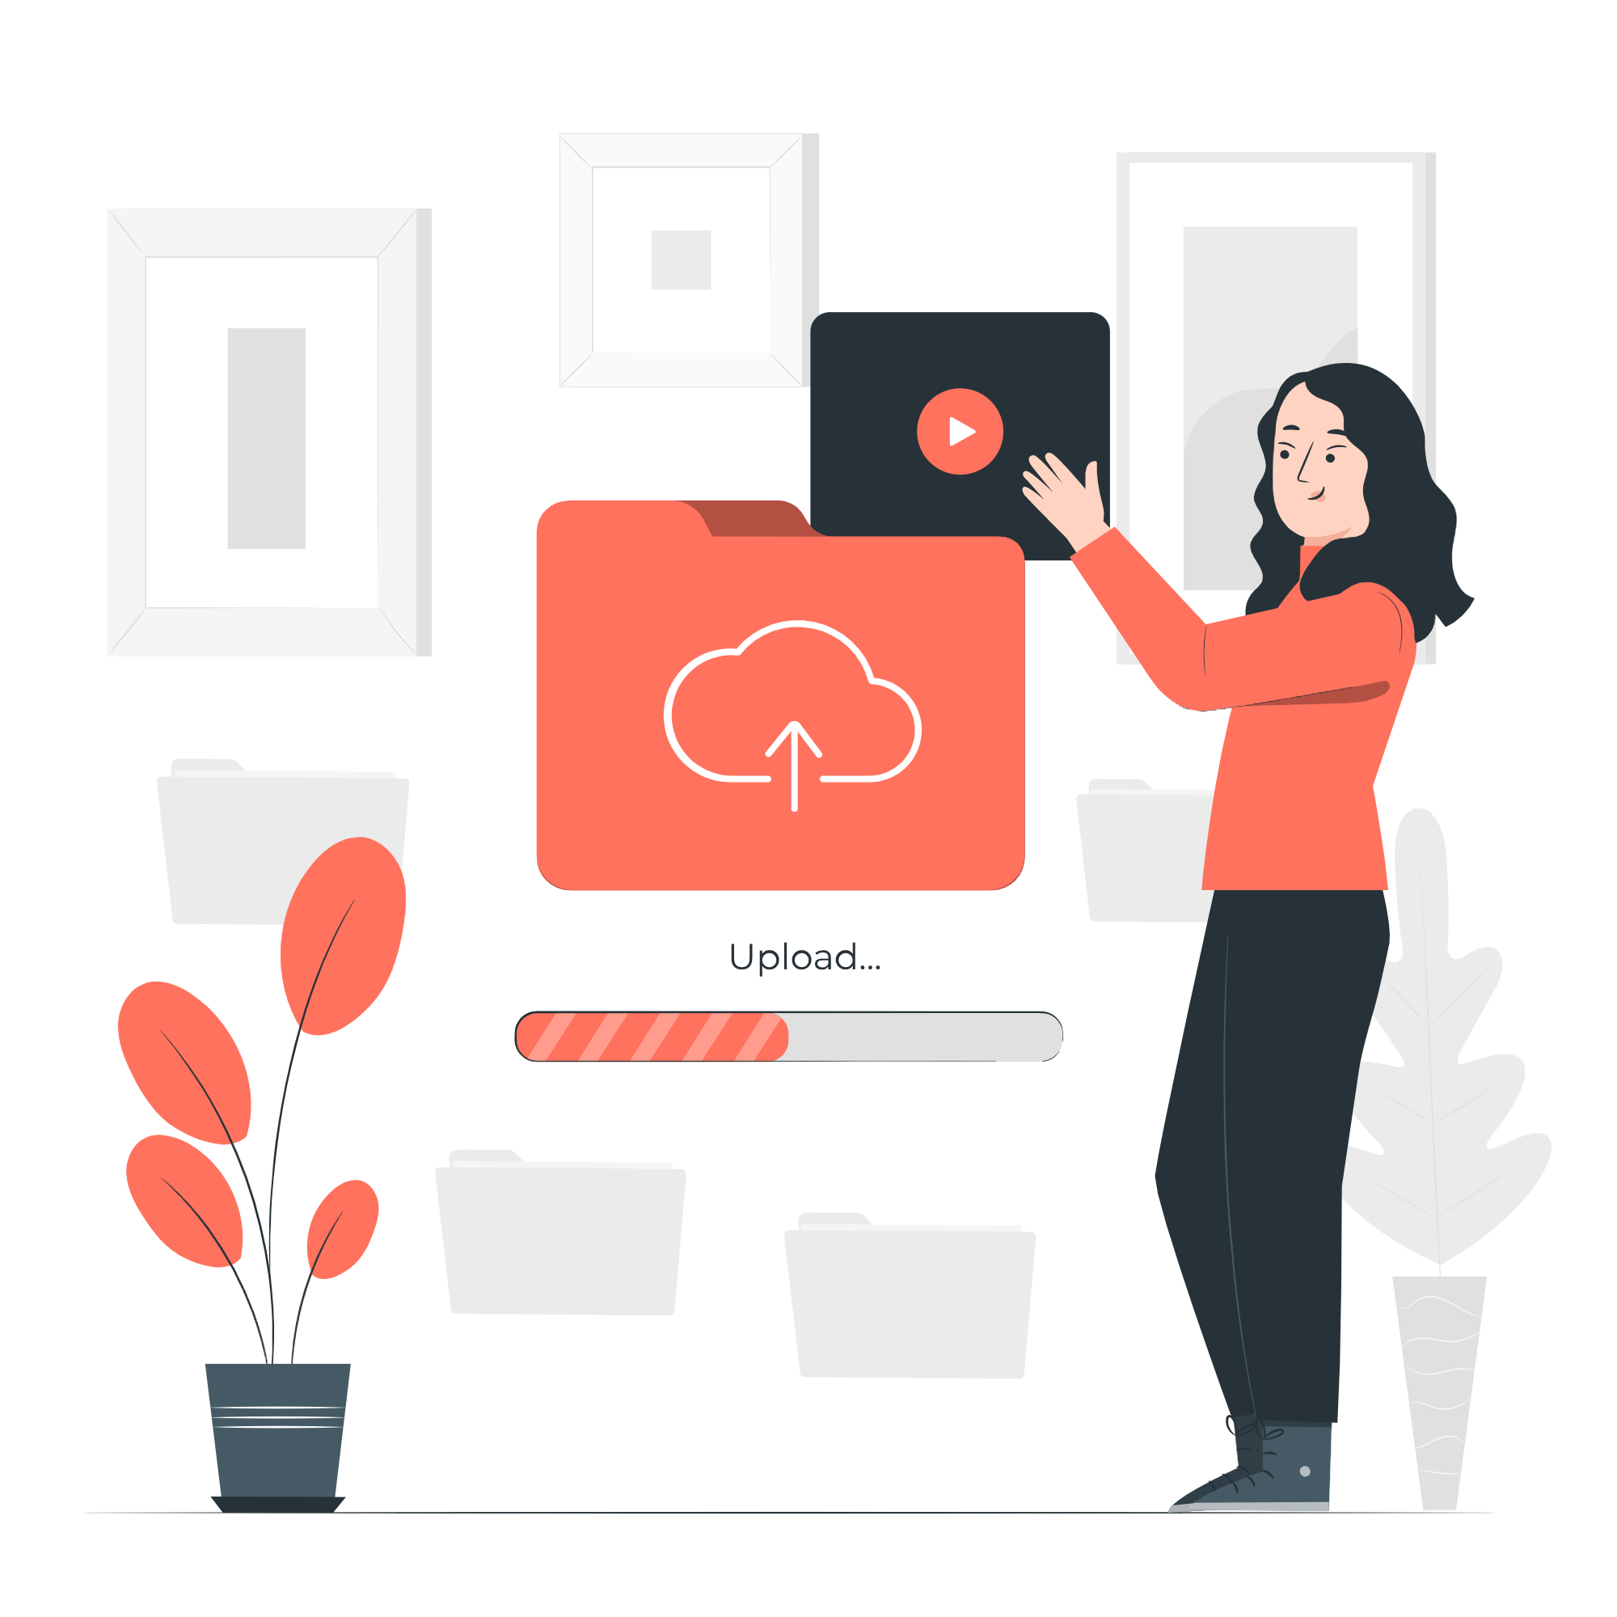
La transversalidad de las TIC’s

Slide 3
Competencia 28: Se desenvuelve en entornos virtuales generados por TIC
“Se desenvuelve en los entornos virtuales generados por las TIC. Con responsabilidad y ética. Consiste en que el estudiante interprete, modifique y optimice entornos virtuales durante el desarrollo de actividades de aprendizaje y en prácticas sociales. Esto involucra la articulación de los procesos de búsqueda, selección y evaluación de información; de modificación y creación de materiales digitales, de comunicación y participación en comunidades virtuales, así como la adaptación de los mismos de acuerdos a sus necesidades e intereses de la manera sistemática.”
CNEB - Página 151

Slide 4
Introducción
Con el paso de los años y acelerada por la pandemia del COVID-19, la virtualidad está cada vez más integrada en nuestra vida educativa. La vemos con gran prominencia en nuestros jóvenes estudiantes quienes tienen a la mano herramientas digitales que utilizan para diversos propósitos y marcan el desarrollo de una cultura digital propia.
Dada la disposición de estos nuevos recursos, es nuestra responsabilidad como docentes el saber acoplarlos a nuestra aula. Es importante además fomentar el uso responsable de estas herramientas contemplando deberes y derechos. La formación de una nueva sociedad digital empezó desde que el internet se convirtió en parte de nuestras vidas cotidianas .
Por ello, proponemos este recurso para docentes de educación básica que estén comprometidos a conocer más del mundo digital de sus estudiantes y desarrollar nuevas prácticas que aproveche todas las oportunidades que nos brinda la virtualidad.

Slide 5
Acerca de este recurso
Cultura digital
La variedad de prácticas, habilidades, y formas de interacción social que se generan a partir de la incorporación de tecnologías digitales en nuestra sociedad. En el sector educación las tecnologías digitales se encuentran dentro y fuera del aula, y la vida digital que estudiantes y docentes están desarrollando en el ámbito personal impacta en el aprovechamiento que se le da en el aula.
En el Episodio 2 del podcast “Transformando la Educación”, Joan Hartley y Estefanía San Miguel reflexionaron respecto a la promoción de una cultura digital responsable que responda al desarrollo integral de nuestros estudiantes. Ellas hicieron énfasis en la necesidad de conocer los entornos digitales que ya utilizan las y los estudiantes para poder desarrollar mejores estrategias de acompañamiento. Al conocer esta familiaridad y acceso podemos continuar fortaleciendo una cultura digital que une la vida escolar con la vida diaria de las y los diferentes actores educativos.

Slide 6
Cómo usar este recurso
Haz click en “Archivo” y luego selecciona “Hacer una copia”. Esto abrirá una nueva ventana donde podrás adaptar este recurso y usarlo las veces que lo necesites.
Haz una copia de la diapositiva titulada “Mis espacios digitales - [Estudiante]” por cada estudiante que tengas en tu aula virtual. Borra las diapositivas que contengan las indicaciones para docentes..
Comparte el link con tus estudiantes y deja que trabajen sobre la diapositiva correspondiente a su nombre. Pueden hacerlo durante una sesión de clase guiada o de manera asíncrona durante sus momentos de estudio independiente.
Una vez que tus estudiantes te compartan su trabajo, explora las aplicaciones y páginas que no conoces, integra en tus lecciones los recursos más populares mencionados por tus estudiantes. Usa la Sesión de Clase complementaria para introducir nuevas herramientas digitales sugeridas tanto por ti como por tus estudiantes.
Fomenta un intercambio de experiencias entre estudiantes: forma equipos para que se enseñen el uso de apps o webs diferentes en clase (2 estudiantes enseñan el uso que le dan a TikTok, 3 estudiantes enseñan el uso que le dan YouTube, etc).
Compila una lista de mejores prácticas para el uso de estas apps o webs y compártelas con tus colegas.

Slide 7












Mis espacios digitales [Ejemplo]:
Para hacer tareas y estudiar | Para entretenerme | Para desarrollar otros talentos | Para comunicarme
 |  | Duolingo Powtoon Canva | Discord Instagram Telegram
Clasifica las aplicaciones y/o páginas web que usas de acuerdo al propósito que les das. Puedes copiar y pegar los logos de cada aplicación, escribir sus nombres, y/o incluir los links correspondientes para que tus docentes las puedan conocer.

Slide 8
Mis espacios digitales - [Estudiante]:
Para hacer tareas y estudiar | Para entretenerme | Para desarrollar otros talentos | Para comunicarme
Clasifica las aplicaciones y/o páginas web que usas de acuerdo al propósito que les das. Puedes copiar y pegar los logos de cada aplicación, escribir sus nombres, y/o incluir los links correspondientes para que tus docentes las puedan conocer.

Slide 9
Sesión de Clase Complementaria
Curso: Inglés | Nivel : Primaria – Ciclo I | Tema : Los animales salvajes
Momento | Actividades | Tiempo
Motivación | Vemos un video relacionado al tema de animales Herramienta: www.youtube.com ww.youtube.com Link: https://www.youtube.com/watch?v=CA6Mofzh7jo | 7min
Proceso | Ficha de trabajo : Nuestros estudiantes completan una ficha en pdf para reconocer el vocabulario https://www.ilovepdf.com/es | 10 min
Evaluación | A través de un cuestionario en línea comprobamos si el vocabulario ha sido bien asimilado por nuestros estudiantes Link de evaluación: https://quizizz.com/admin/quiz/5f3dae7bb70ced001b5f2123/animals-for-kids | 5 min
Canales de difusión para nuestra clase : Escoger de acuerdo a disponibilidad de nuestros estudiantes.

Slide 10
“Los docentes tienen el reto de conocer a sus estudiantes con más curiosidad - en las primeras 3 semanas ustedes tienen que ser buscadores de cosas positivas y fortalezas de sus estudiantes y a partir de ahí construir ese vínculo positivo con ellos”
- Joan Hartley
“Al final eso es lo que se busca: que el adolescente, niño o niña sepa usar cada una de estas aplicaciones en su beneficio personal, en su aprendizaje, en su desarrollo integral”
- Estefania San Miguel

Slide 11
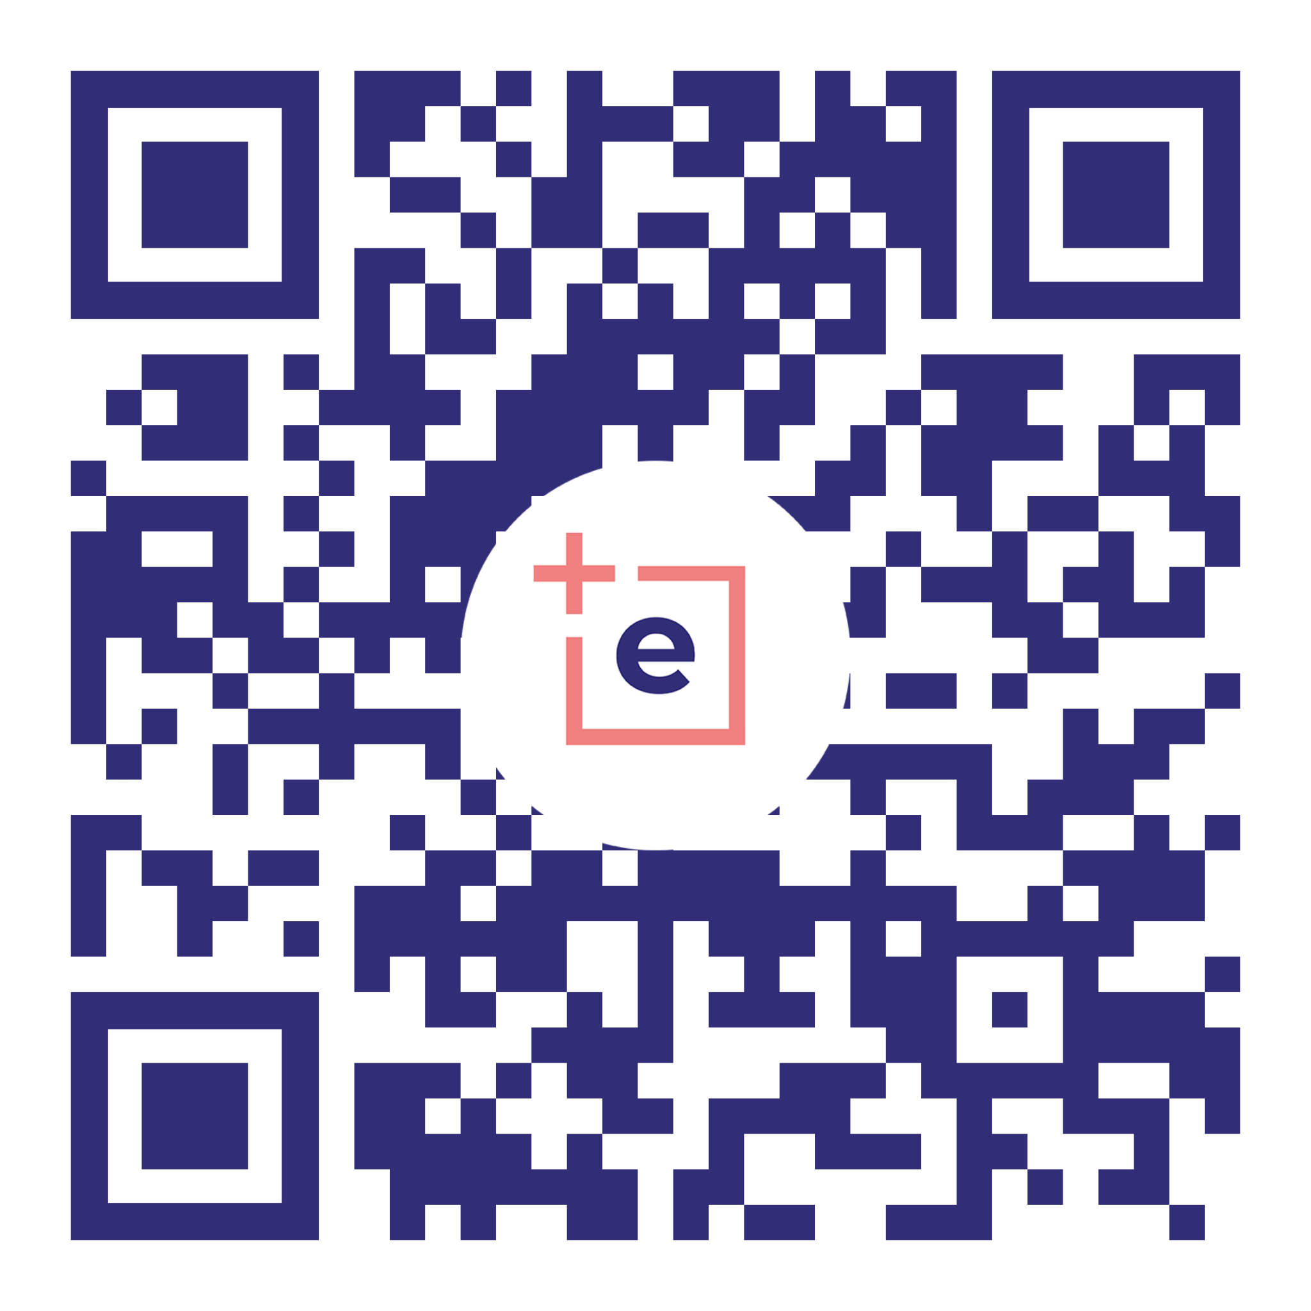
Encuentra más recursos para la transformación digital de tu aula en nuestra web:
http://mas-educacion.pe/podcast/
Ilustraciones utilizadas en este recurso: Freepik
Recuerda que este recurso creado por +educación.pe está bajo una Licencia Creative Commons Reconocimiento-Compartir Igual 4.0 Internacional. Puedes copiarlo, compartirlo, adaptarlo, traducirlo siempre que nos des el crédito de autoría y lo compartas con las mismas condiciones.

